Slide 1
Дистанционное обучение в МБОУ СОШ №11 г. Чита учитель математики Павлова В.В.

Slide 2


Slide 3
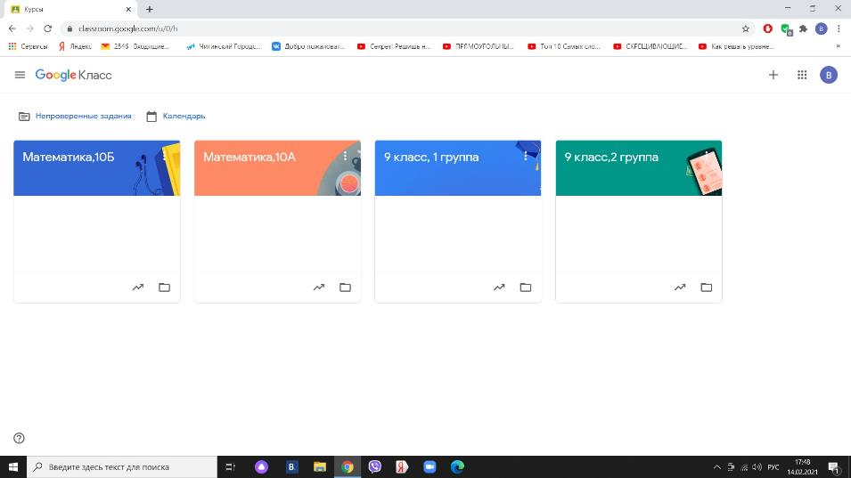

Slide 4
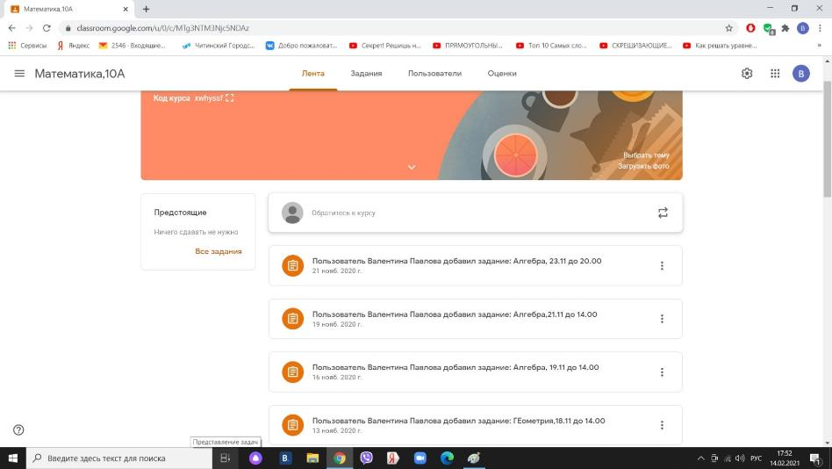

Slide 5
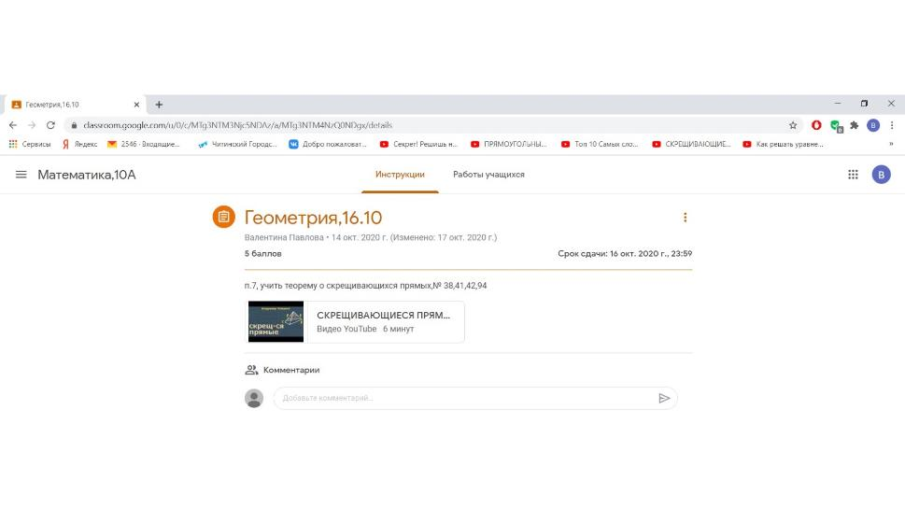

Slide 6


Slide 7
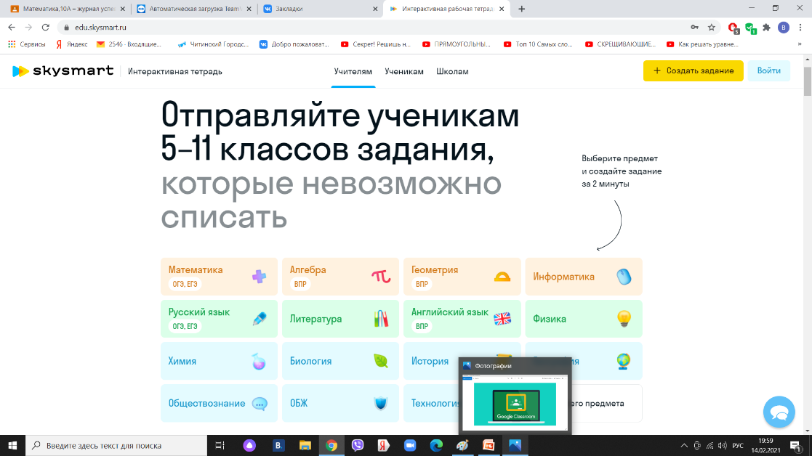
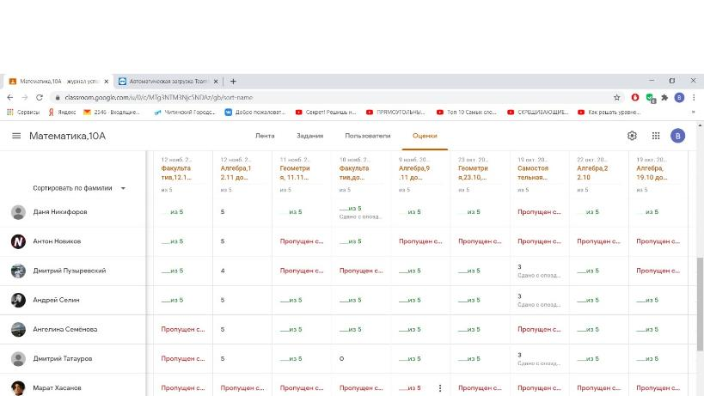

Slide 8
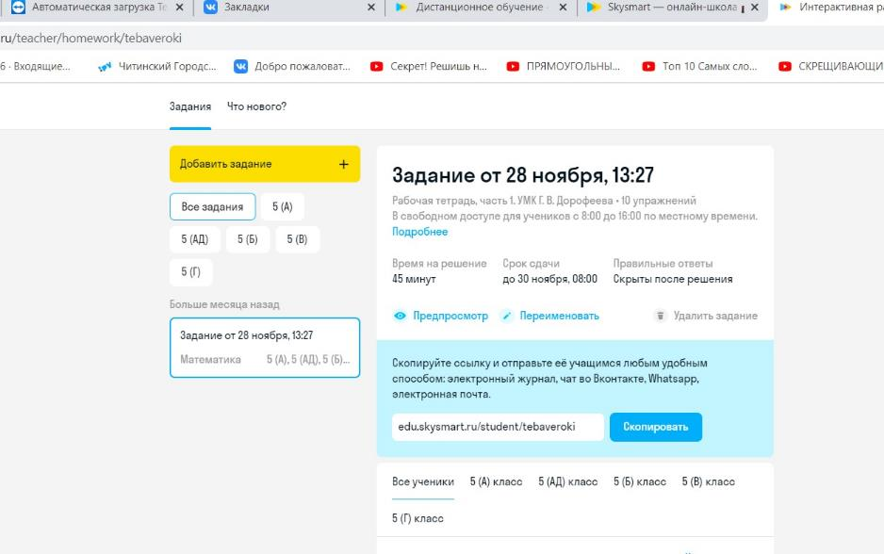

Slide 9
Спасибо за внимание!!!

